Slide 1
Dirección General de Asuntos Internacionales
Instituto Federal de Acceso a la Información y Protección de Datos

Slide 2
Acceso a la Información en el Mundo 91 países con legislación en la materia
Naranja: Países con Ley
Verde: Países con Decreto o Regulación Nacional
Amarillo: Ley Pendiente de Oficializar
Privacy International. Julio 2007. IFAI 2009.
Dirección de Asuntos Internacionales
IFAI

Slide 3
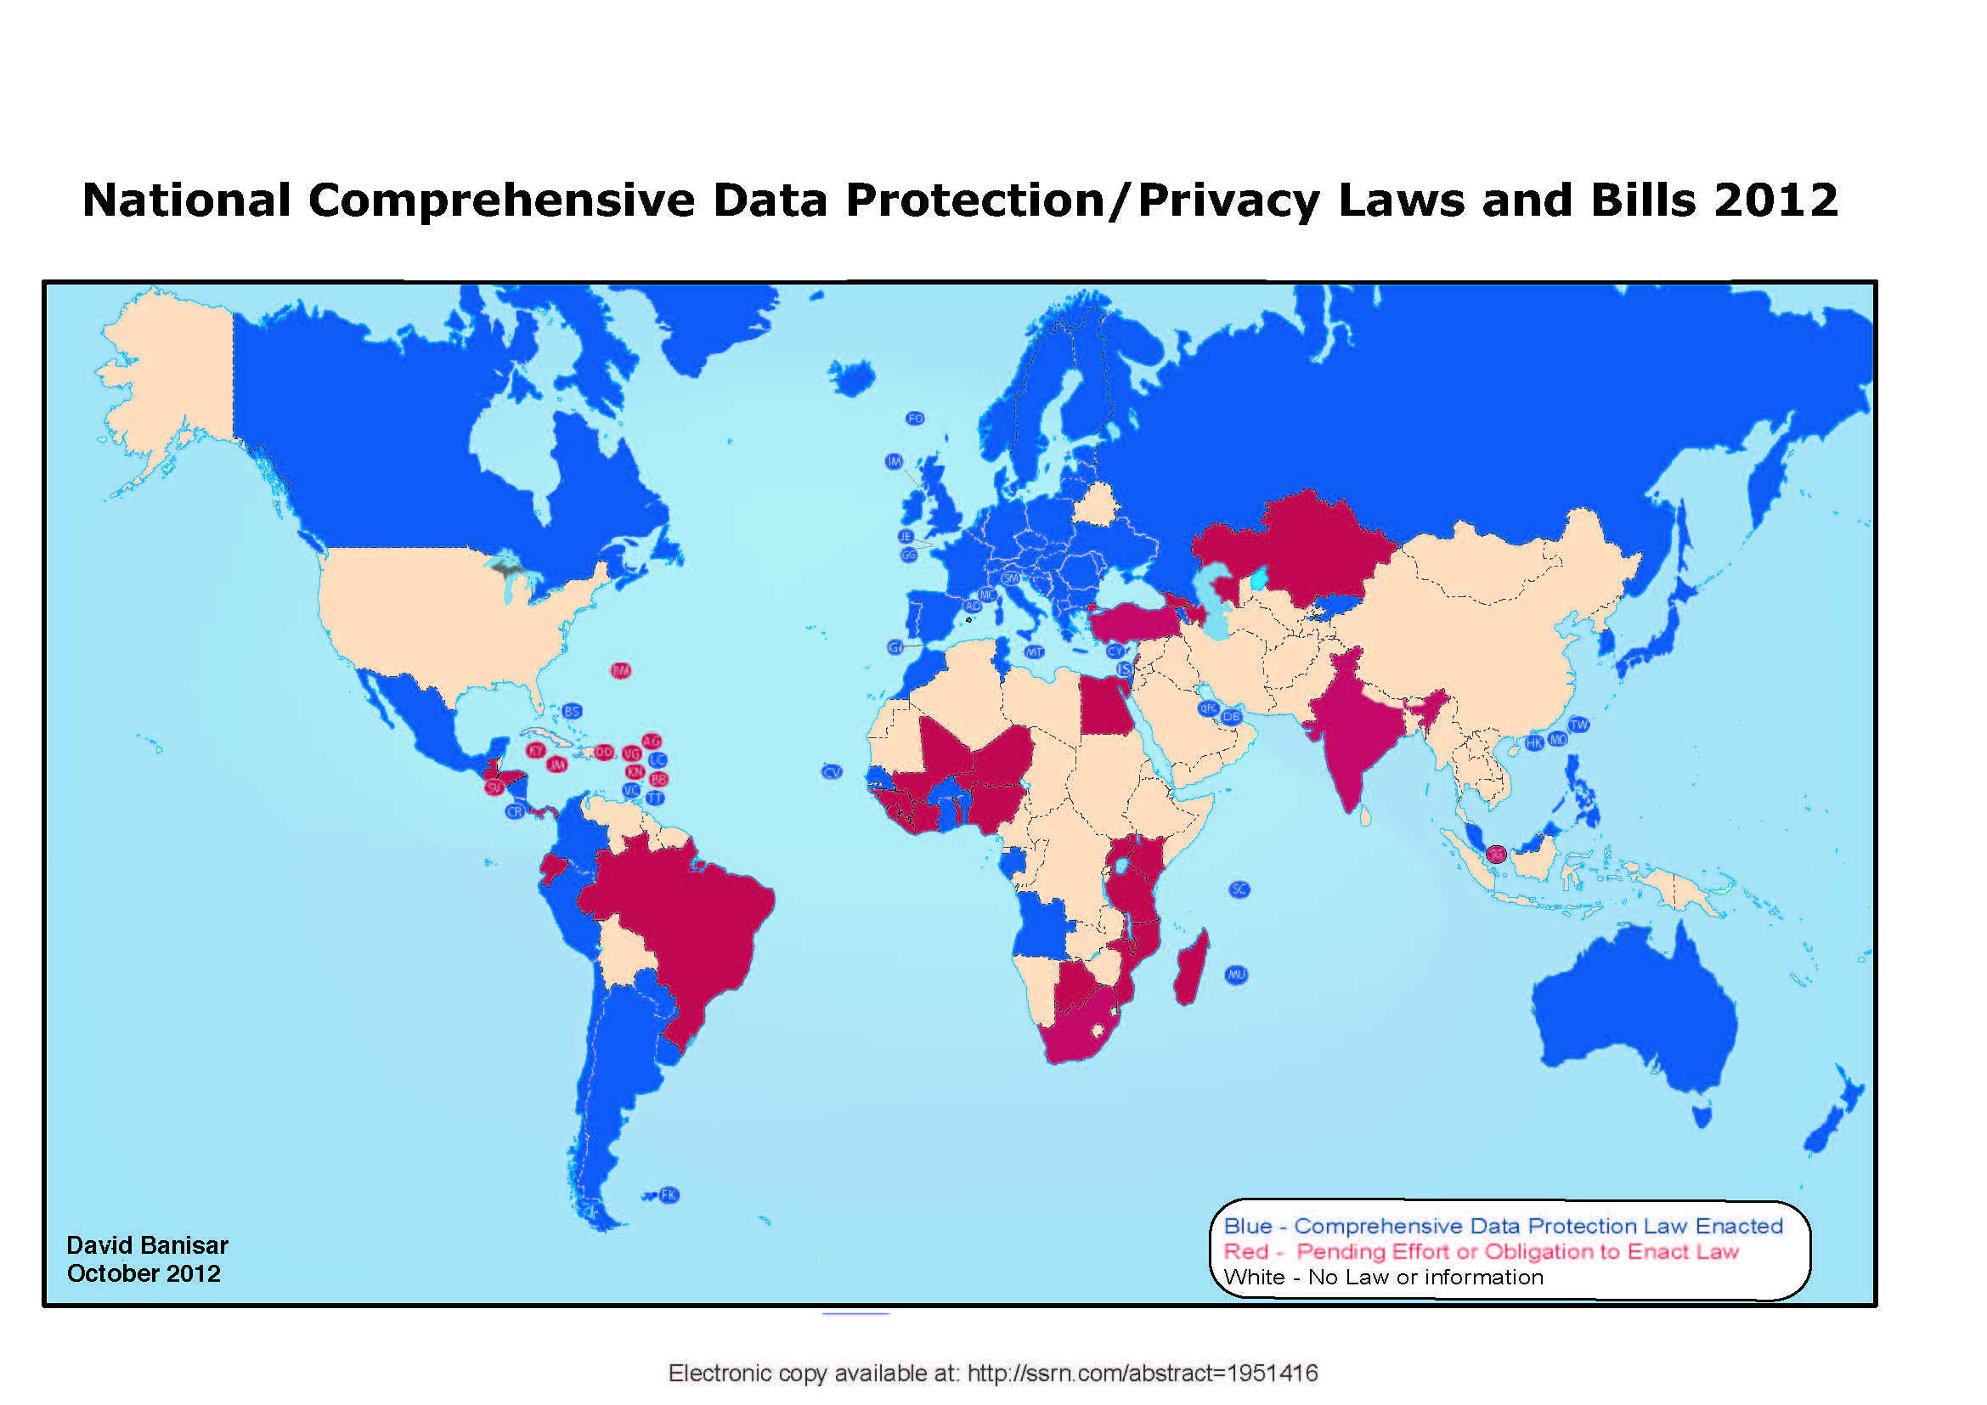

Slide 4
Líneas Generales de Acción 2012
Acceso a la Información
Impulsar la Alianza por el Gobierno Abierto, que tiene un calendario preciso de cumplimiento, a septiembre de 2012
Trabajar para darle objetividad a los compromisos de la Red de Transparencia signada con Chile, Uruguay, Perú y Bolivia
Protección de Datos Personales
Tramitar ante la SRE la solicitud de adecuación con la Directiva Europea
Impulsar los trabajos de la Red Iberoamericana de Protección de Datos que preside el IFAI
Participar en los grupos de trabajo de la Conferencia Internacional de Comisionados de Privacidad
Continuar participando en la elaboración de la Ley Modelo de la OEA
Continuar participando en el Grupo Ejecutivo sobre Comercio Electrónico de APEC y en el Grupo de Trabajo de Seguridad y Privacidad de OCDE

Slide 5
Convenios IFAI
Argentina
Dirección Nacional de Protección de Datos Personales, del Ministerio de Justicia y Derechos Humanos de la República Argentina
Consejo para la Transparencia
Chile
Subsecretaría para la Reforma Institucional y Fortalecimiento de la Democracia.
España
Agencia Española de Protección de Datos
Guatemala
Secretaría Ejecutiva de la Comisión para la Transparencia y el Combate a la Corrupción y el Programa de Naciones Unidas para el Desarrollo
Honduras
Instituto de Acceso a la Información Pública
Perú
Consejo Nacional para la Ética Pública (PROÉTICA) y el Instituto Prensa y Sociedad (IPYS)
Organismos
Comisión Interamericana
de Derechos Humanos

Slide 6
Colaboración internacional
Brasil
Contraloría General de la Unión
Oficina de la Comisionada de Información
Canadá

Slide 7
Relación con países EUROsociAL
Colombia
Centro de Estudios de Derecho, Justicia y Sociedad
Archivo General de la Nación
Ecuador
Secretaría Nacional de Transparencia
El Salvador
Fundación Salvadoreña para el Desarrollo Económico y Social
Tribunal Supremo Electoral
Perú
Defensoría del Pueblo

Slide 8

México
Chile
Brasil
Bolivia
Perú
Uruguay
Santa Fe, Argentina
www.redrta.org

Slide 9
RTA
Generar un espacio permanente de diálogo, cooperación e intercambio de conocimientos y experiencias entre autoridades de América Latina en materia de transparencia y derecho de acceso a la información pública.
Establecer canales de difusión y retroalimentación de las actividades y productos de la red con actores relacionados, tales como, sociedad civil, academia, administración pública y organismos internacionales.
Promover prácticas relacionadas con la transparencia y el derecho de acceso a la información pública encaminadas a la rendición de cuentas y al fortalecimiento de la gestión pública.
Instaurar el valor y la modalidad de trabajo en red como práctica permanente de sus miembros.
www.redrta.org

Slide 10
Estatuos para la Red de Transparencia
www.redrta.org

Slide 11
Artículo 5
Tienen la calidad de Miembros Plenos de la Red aquellos organismos y entidades públicas de nivel nacional responsables de garantizar el derecho de acceso a la información pública o contribuir al desarrollo de la cultura de la transparencia.
Asimismo, podrán integrar la Red, con las atribuciones señaladas en los artículos 7º y 8º de este Estatuto, los siguientes miembros:
Miembros Asociados: aquellos organismos y entidades públicas, de orden local o de estados federados, que persiguen propósitos y objetivos afines, acordes con los de la Red.
Miembros Adherentes: organizaciones no estatales que persiguen propósitos y objetivos compatibles con los de la Red, así como las personas jurídicas de derecho internacional público que coadyuvan con su apoyo técnico o financiero al desarrollo de la Red.

Slide 12
Artículo 9
La incorporación a la Red queda abierta a cualquier organismo y entidad pública, así como a organismos no gubernamentales o personas jurídicas de derecho internacional que tengan propósitos y objetivos compatibles con los de la Red. La solicitud de ingreso deberá ser dirigida al Consejo Directivo, quien de conformidad con sus atribuciones confeccionará un informe que contendrá la propuesta sobre la pertinencia y la calidad de miembro de ingreso a la Red.
Para estos efectos, el Consejo Directivo realizará un diagnóstico a priori sobre la situación del país solicitante en materia de transparencia y derecho de acceso a la información pública. Sobre la base de este diagnóstico, el Consejo Directivo presentará un informe a la próxima Asamblea para que el pleno vote aprobando o rechazando la solicitud de ingreso.
El organismo que resulte aceptado de conformidad con el procedimiento anterior, suscribirá el documento de ingreso firmado por el interlocutor correspondiente, cuyo archivo será responsabilidad del Consejo Directivo.

Slide 13
Artículo 10.- Son órganos resolutivos y ejecutivos de la Red los siguientes:
Una Asamblea;
Un Consejo Directivo ; y
Una Secretaría Ejecutiva.

Slide 14










Brasil
Estados Unidos
Filipinas
Indonesia
México
Noruega
Reino Unido
Sudáfrica
SECRETARIADO TÉCNICO TRIPARTITA
IFAI
OSC
SFP

Slide 15
Mejorar los servicios públicos
Aumentar la integridad pública
Administrar los recursos públicos con mayor eficacia
Mejorar la rendición de cuentas corporativa

